Slide 1
深度学习算法LeNet
OCR

Slide 2
CONTENTS
1
问题描述
Problem Description
2
算法思路
Algorithm ideas
3
重要函数
importance function
4
收获与不足
Gains and Shortcomings

Slide 3
01
问题描述

Slide 4
问题描述
邮政局和银行希望计算机能够识别各式各样的手写数字，应用到他们的业务当中。不同人的手写体风格迥异，大小不一， 造成了计算机对手写识别任务的一些困难。
K-邻近算法、朴素贝叶斯、线性回归等算法出现，这些算法的准确率一般在80-90%左右，虽然看上去很高，一旦投入到实际生产应用中，10%+的错误率影响很大。
杨立昆等人研究出了LeNet框架，在MNIST数据集上的手写字符识别准确率达到了大约99%。奠定了卷积神经网络在计算机视觉领域的地位。
阅读杨立昆等人的论文“Gradient-based learning applied to document recognition”，也就是LeNet，通过阅读学习和复现，领略人工智能领域的无穷巧妙！

Slide 5
02
算法思路

Slide 6
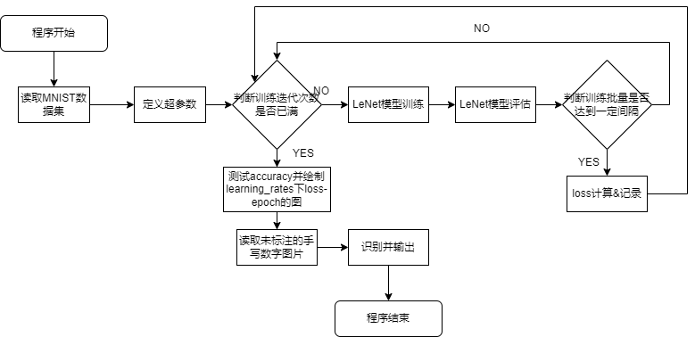
算法思路

Slide 7
03
重要函数

Slide 8
重要函数
本函数作用是读取MNIST数据集。用到了深度学习框架中的torchvision.datasets.MNIST，
它的作用是下载MNIST并读取，还调用了torch.utils.data.DataLoader，它使得MNIST读取时可以规定batch大小，
将图像数组转换为Tensor等，十分方便高效。本函数会返回读取到的MNIST。
dataLoader函数（无参）
本函数作用是搭建LeNet网络并返回网络模型，需要输入一个整数参数num_classes（数据集有几类图片）。函数继承自torch.nn.Module，它是一个抽象深度学习模型类，一些必要的类内方法需要手动实现，这其中包括了网络的前向推理，也就是常说的网络模型。反馈网络已被torch内置的算法封装好，大大简化了代码书写和衔接的复杂度。
本函数会返回构建好的LeNet模型。
Net函数（有参）
Train函数（有参）
本函数作用是读取MNIST、训练LeNet深度学习网络模型，需要输入若干参数：batch_size（训练批量）、learning_rates（学习率）、epochs（迭代次数）。函数用到了torch框架封装的CrossEntropyLoss（交叉熵损失评估函数）、Adam（优化器），还用到了matlab的插件matplotlib来对实验结果进行绘图。
本函数会返回模型最终的准确率。
Predict函数（有参）
本函数的作用是对输入的手写数字图片进行识别，并输出它的预测结果，需要输入图片。

Slide 9
04
收获与不足

Slide 10
收获与不足
参数对结果的影响
过高或过低的学习率
导致训练不稳定和性能下降
收获
loss图线存在微小跳变；
准确率存在一定的随机性。
模型仍有改进空间

Slide 11

组内分工
高立扬
伪代码+程序复现+讲解
李博文
算法思路
马雪
问题描述
郭铸仁
结果分析+汇报PPT
王宇飞
收获与不足

Slide 12
非常感谢您的观看
OCR

